Slide 1

Fjernundervisning
Hvornår kommer det – og hvad betyder det for mig

Slide 3
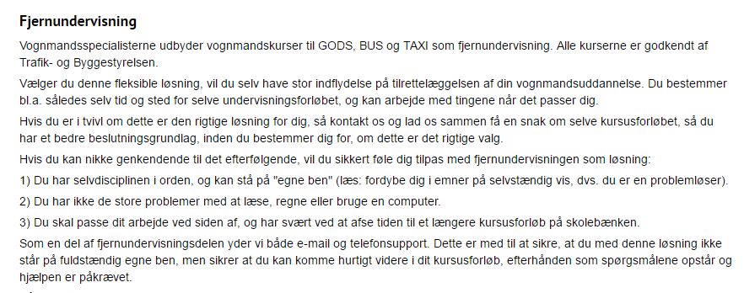
Men der er flere..

Slide 4
Hygiejne
Finduddannelse.dk

Slide 5




Hvad betyder det for mig?
Fjernundervisning er ikke = lærerfri undervisning…
Ny rolle
  Arbejdstid?
  Kommunikation, hvordan og hvornår
  Opfølgning, hvem har brug for hjælp
  Nye værktøjer, platform og programmer

Slide 6

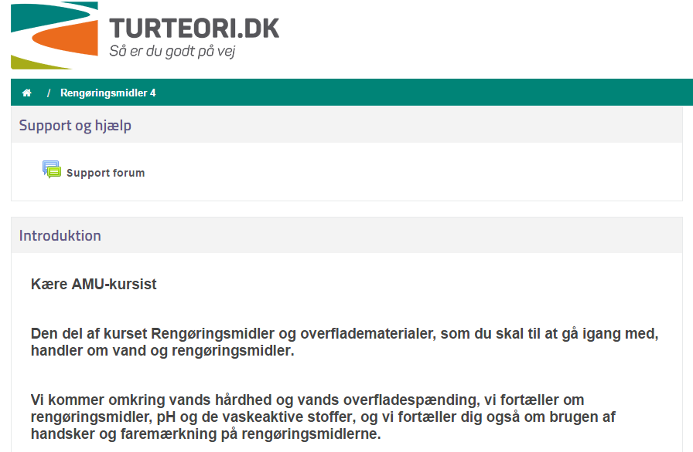
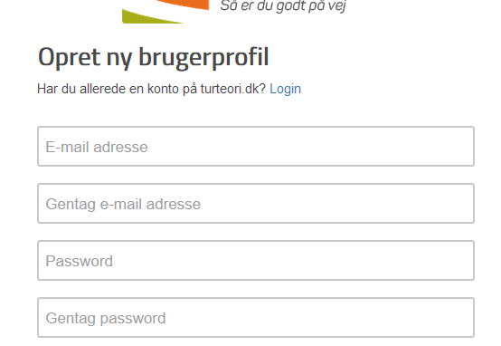
Hvad betyder det for mig?
Undervisningen
  Større krav til materialer
  Opstart, brugerflade, hvordan håndteres dette bedst?
  Oplæg og webinarer, hvordan
  Humor er altid en god ting

Slide 7
Med andre ord..
Fjernundervisning gør det:
Spændende
Udfordrende
Anderledes
at være lærer..
Men også:
Svært
Arbejdskrævende

Slide 8
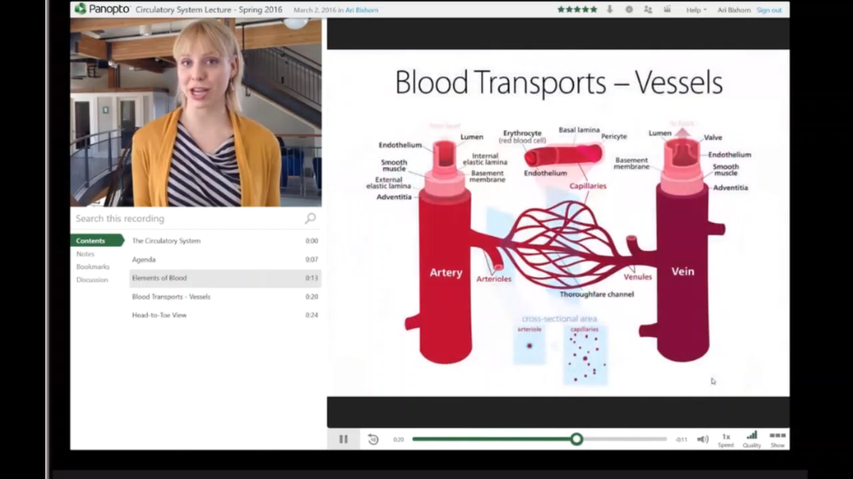
Tilbage

Slide 9

Tilbage

